Slide 1
RİSK DEĞERLENDİRMESİ
İDİL YİĞİT

Slide 2

Risk değerlendirmesi, çalışanlara, iş yerine ve çevresine maddi, manevi zarar verici niteliğe sahip, mevcut olan veya olma ihtimali bulunan tehlikelerin belirlenmesi ve bu tehlikelere karşı önlem alınması için yapılması gereken çalışmalardır.
Ayrıca tehlikelerden kaynaklanan riskin büyüklüğünü tahmin etmek ve mevcut kontrollerin yeterliliğini dikkate alarak riskin kabul edilebilir olup olmadığına karar vermek için kullanılan süreçtir.

Slide 3

Bu kavram ülkemizde mevzuata son yıllarda girmiş olmasına rağmen dünyada uzun süredir sistematik bir şekilde uygulanmaktadır.
Önemi itibariyle üzerinde hassasiyetle durulan bir konu olmasından dolayı yapılan araştırmalar sayesinde çeşitli standartların ve metodolojilerin oluşturulmasına ve geliştirilmesine sebep olmuştur.

Slide 4

İSG’nin temel amacı, iş yerlerindeki çalışma koşullarından kaynaklanan her türlü tehlike ve sağlık riskini azaltarak, kabul edilebilir risk seviyesine düşürmektir.
Önemi giderek artan İSG’nin temelini, risk yönetimi oluşturmaktadır. Risk yönetimi, İSG konuları ile ilgili karar alan yöneticilere; sistematik bir yaklaşım sunmakta ve birçok teknik değerlendirmeyi ve yöntemleri sürecin içine katarak önlemeye dayalı karar verebilme gücü sağlamaktadır.

Slide 5
Risk yönetiminin temelini ise, risk değerlendirmesi oluşturur.
Risk değerlendirmesi faaliyetleri işverene;
Tehlikelerin belirlenmesi,
Risklerin önceden tespiti,
Tedbirler alınarak olası kazaların önlenmesi, kayıpların azaltılması,
Üretimde kalite ve verim artışı sağlanması,
Acil durumlara hazır olma gibi birçok konuda fayda sağlamaktadır.
Bu nedenle risk değerlendirmesi ve yönetimi günümüzde sektörlerin vazgeçilmez unsurlarından biri hâline gelmiştir.

Slide 6
Ayrıca mevzuatta yapılan son düzenlemelerle işletmelerde risk değerlendirmesi yapılması yasal bir zorunluluk hâline getirilmiştir.
6331 sayılı İSG Kanunu kapsamında çıkartılmış olan İSG Risk Değerlendirmesi Yönetmeliği’nde bir işletmede risk değerlendirmesinin temel olarak nasıl yapılması gerektiği anlatılmıştır.
Risk değerlendirmesiyle;
Mevcut tehlikelerin ve risklerin neler olduğunun,
Neden kaynaklandığının,
Kimleri etkilediğinin,
Kabul edilebilir olup olmadığının ve önleme faaliyetlerinin belirlenmesi amaçlanmaktadır.

Slide 7

Risk değerlendirmesi faaliyetleri işverene iş kazası ve meslek hastalıklarını önleyerek maddi ve manevi birçok getiri sağlarken çalışanı ve üretimi de olumlu yönde etkilemektedir.
Bu konuda yapılan incelemelerde kazanın az olduğu işletmelerde çalışanların
kendilerini daha güvende
hissettiği, bunun sonucunda
iş verimi ve ürün kalitesinin
de arttığı gözlemlenmiştir.
Bu nedenle risk yönetiminin
önemi gün geçtikçe artmaktadır.

Slide 8



İSG yönetim sisteminin başarıya ulaşması için devlet, çalışan ve işverene önemli görevler düşmektedir.
Devlet, mevzuat oluşturmak ve denetlemek zorundayken,
İşveren bu mevzuatları uygulamaktan,
Çalışan ise kurallara uymaktan sorumlu tutulmuştur.
Bu üçlünün uyumlu çalışması İSG yönetim sistemini başarıya ulaştıracaktır.

Slide 9
MEVZUATTA RİSK DEĞERLENDİRME
İş yerlerinde İSG yönünden yapılacak risk değerlendirmesinin usul ve esaslarını düzenlemek amacıyla Çalışma ve Sosyal Güvenlik Bakanlığı tarafından 29.12.2012 tarihli Resmî Gazete’de 28512 sayısı ile “İSG Risk Değerlendirmesi Yönetmeliği” yayımlanmıştır.

Slide 10
Söz konusu Yönetmelik, 6331 sayılı İSG Kanunu kapsamındaki tüm iş yerlerini kapsamaktadır.
Yönetmelik altı ana başlıkta değerlendirilebilir:
• Risk yönetiminin kurulması
• Tehlikelerin tanımlanması
• Risklerin belirlenmesi ve analizi
• Risk kontrol adımları
• Dokümantasyon
• Risk değerlendirmesinin yenilenmesi

Slide 11
Risk İhtimali (Olasılık): Tehlikenin sonucunda riskin gerçekleşmesidir.
Risk Sonucu (Şiddet): Riske maruz kalan kişi / kişiler üzerinde oluşturduğu olumsuz etkinin büyüklüğüdür. (Risk sonucu ortaya çıkacak zararın büyüklüğünü tanımlar.)
Risk Derecesi: Riskin gerçekleşme olasılığı ile riskin şiddetinin sayısal değerinin çarpımı ile bulunur.
Risk= Olasılık x Şiddet

Slide 12
Kalitatif risk değerlendirme tekniklerinde risk değeri hesaplanırken sözel değerlerden faydalanılmaktadır.
Risk hesaplanırken ve ifade edilirken numerik değerler yerine tanımlayıcı değerler kullanılmaktadır.

Slide 13
Şiddet (Önem) puanlaması:
• Çok önemli: Ölüm, yaralanma veya uzun süreli hastalık/sakatlıklara sebep olacaktır.
• Ciddi: Yaralanmalar, hastalıklar ve kısa süreli sakatlıklara sebep olacaktır.
• Hafif: Diğer tüm yaralanmalar ve hastalıklara sebep olur.
Tehlikenin ortaya çıkma OLASILIK ise;
Yüksek: Ortaya çıkacağı kesindir.
Orta: Sıklıkla meydana gelecektir.
Düşük: Nadiren ortaya çıkacaktır.

Slide 14
RİSK DEĞERLENDİRME YÖNTEMLERİ
Değişik amaçlar için kullanılan birçok risk değerlendirme yöntemi bulunmaktadır.
Bu yöntemlerden;
Bazıları insanların iş sahaları ve çalışma ortamındaki tehlikeleri analiz etmek için kullanılırken
Bazıları da sistem ve prosesleri analiz etmek için kullanılır.
Ayrıca belirli endüstriler için geliştirilmiş yöntemler de bulunmaktadır.
Risk değerlendirme yöntemleri genel olarak kalitatif, kantitatif ve karma yöntemler olmak üzere üç grupta incelenmektedir.

Slide 15
Kalitatif yöntemlerde (NİTEL),
risk değerlendirmesinde sayısal verilerin yerine sözel veriler kullanılmakta, değerlendirmeyi yapanın tecrübelerine ve sezgilerine dayanarak riskleri ve risk önceliklerini tahmin etmektedir.
Bu tahmin tamamen subjektif verilere dayanmakta ve bilimsel bir nitelik taşımamaktadır.
Bu tür yöntemler değerlendirmeyi yapan uzmanın;
Tecrübesi,
Olaya bakış açısı,
Sezgi ve muhakeme kabiliyeti,
Sonuçların doğruluğu açısından önemlidir.
Bu nedenle, kritik risk değerlendirmelerinde sadece kalitatif yöntemlere başvurulması risklidir.

Slide 16



Bir web uygulaması geliştirmeyi düşünelim.
Bu web uygulaması, kullanıcıların bir çevrimiçi alışveriş platformunda;
Ürünleri incelemelerine,
Sepete eklemelerine ve
Satın almalarına olanak tanıyan bir e-ticaret sitesi olabilir. İlgili riskleri ve bu risklere karşı alınabilecek önlemleri düşünelim:

Slide 17
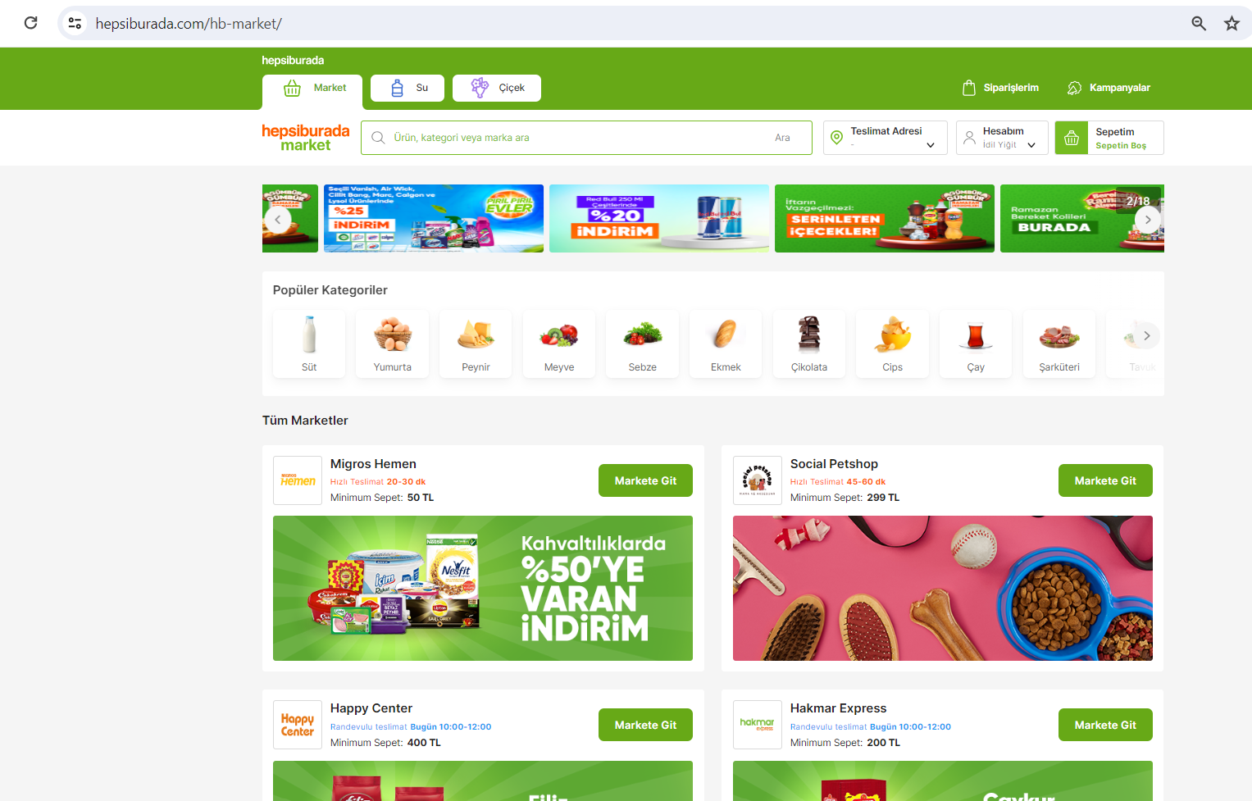

Slide 18
Proje Süresi (Zaman Yönetimi):
Düşük Risk: Proje süresi doğru bir şekilde planlanmış ve takip ediliyor.
Orta Risk: Geliştirme sürecinde beklenmeyen karmaşıklıklar ortaya çıkabilir, bu durumlar için esnek bir zaman çizelgesi oluşturulmuş.
Yüksek Risk: Yeterli test ve revizyon süreçleri düşünülmemiş, bu nedenle son anda ortaya çıkabilecek hatalar gecikmelere neden olabilir.
Yazılım Geliştirme Araçları:
Düşük Risk: Kullanılacak teknoloji ve araçlara ilişkin iyi bir planlama ve araştırma yapılmış.
Orta Risk: Proje sırasında yeni teknolojilerle karşılaşılabilir, bu durumlar için ekstra araştırma ve öğrenme süreleri düşünülmüş.
Yüksek Risk: Kullanılacak araçlar tam olarak anlaşılmamış veya uyumsuzluklar ortaya çıkabilir, bu durumlar için alternatif planlar düşünülmelidir.
Ekip İletişimi:
Düşük Risk: Ekip üyeleri arasında düzenli toplantılar ve etkili bir iletişim planı var.
Orta Risk: İletişim eksikliği veya anlaşmazlıklar projenin ilerleyişini etkileyebilir, bu nedenle düzenli iletişim toplantıları düzenlenmeli.
Yüksek Risk: Ekip üyeleri arasında iletişim sorunları varsa, bu sorunları çözmek için eğitim veya iletişim geliştirme aktiviteleri düşünülmelidir.

Slide 19
Örneğin, projenin gereksinimleri değişebilir ve bu değişiklik yeni bir programlama dilini veya geliştirme çerçevesini gerektirebilir.
Ek eğitim veya danışmanlık hizmetleri: Ekip üyelerine ek eğitim veya dış kaynaklı danışmanlık hizmetleri alarak, kullanılacak araçlar konusundaki anlayışlarını artırabilir ve olası uyumsuzlukları önleyebilirsiniz.

Slide 20
Kantitatif risk analizinde (NİCEL), tehlikeli bir olayın meydana gelme ihtimali, tehlikenin etkisi gibi sözel veriler, sayısal verilere dönüştürülür.
Bu değerler risk değerlendirme yöntemleriyle işlenerek risk değeri bulunur.
Kantitatif risk değerlendirme yöntemleri, olasılık ve güvenirlik teoremleri gibi basit teknikleri kullanabileceği gibi, çok kriterli karar verme yöntemleri, simülasyon modelleme gibi karmaşık teknikleri de kullanabilir.
Risk = Tehlikeli Bir Olayın Meydana Gelme Olasılığı
X
Tehlikenin Şiddeti
formülü, kantitatif risk analizinin temel formülüdür.

Slide 21
Kantitatif risk
Proje Süresi (Zaman Yönetimi):
Düşük Risk: Projenin zaman çizelgesi, planlanan bitiş tarihine yakın bir sürede tamamlanabilir.
Orta Risk: Proje süresi, %10-15 oranında bir sapma ile planlanan bitiş tarihinden uzayabilir.
Yüksek Risk: Proje süresi, %20 ve üzeri bir sapma ile planlanan bitiş tarihinden belirgin bir şekilde uzayabilir.
Yazılım Geliştirme Araçları:
Düşük Risk: Kullanılacak araçlar ve teknolojilerin kullanımında %5 oranında hata veya uyumsuzluk olasılığı.
Orta Risk: Yeni teknolojilerle karşılaşma olasılığı %15 ve bu durumlar için %10 oranında ekstra zaman ayrılması.
Yüksek Risk: Kullanılacak araçlar tam olarak anlaşılmadığından, projede %20 oranında bir gecikme olasılığı.
Ekip İletişimi:
Düşük Risk: Ekip içi iletişimde olası sorunların %5 oranında olasılığı.
Orta Risk: İletişim eksikliği veya anlaşmazlıkların projeyi %10 oranında etkileme olasılığı.
Yüksek Risk: Ekip içi iletişim sorunlarının projeyi %15 oranında etkileme olasılığı.

Slide 22
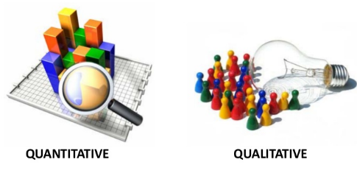

Slide 23
Bazı durumlarda risk analizinin yapılabilmesi için hem kantitatif, hem de kalitatif yöntemlerin kullanılması gerektiğinde her iki yöntemin birleşiminden oluşan karma metotlar kullanılmaktadır.
Riskin değerlendirilmesinin ana amacı riskleri kabul edilebilir seviyede kontrol altında tutmaktır.
Bir işletmede risklerin sadece olasılık ve şiddetinin hesaplanması o işletmenin sorumluluğunu ortadan kaldırmaz.

Slide 24
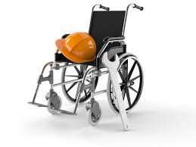
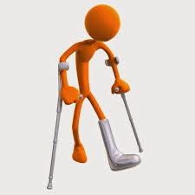
Önemli olan belirlenen risklere uygun önlemlerin alınarak risklerin kabul edilebilir düzeye indirilmesidir.
İş yerlerinde doğru uygulanan risk değerlendirme çalışmaları ortam koşullarında iyileşme meydana getirmeli; bu da iş kazası, meslek hastalığı meydana gelme sıklık hızı ile ağırlık hızında azalma şeklinde yansımalıdır.

Slide 25
Tüm dünyada uygulanan risk değerlendirme teknikleri araştırıldığında 150’den fazla yöntem bulunduğu görülmektedir.
Bu metotları birbirinden ayıran en önemli fark ise risk değerini bulmak için kullandıkları kendilerine özgü metotlardır.

Slide 26
ÖN TEHLİKE ANALİZİ (PHA)
Kalitatif risk değerlendirme tekniklerinden biri olan ön tehlike analizi detaylı çalışmalarda model olarak kullanılabilecek basit bir yöntemdir.
Mevcut sistemde veya belirlenen süreçte yer alan potansiyel tehlike alanları tespit edilerek değer biçilir ve tespit edilen her bir tehlike için yaklaşık olabilme ihtimalleri belirlenir.

Slide 27

Ön tehlike analizi yapılırken tehlike alanları
ve durumlarını gösteren
kontrol listeleri incelenir.
Bu listeler sistemde/süreçte yer alan
mevcut teknolojiye ve ihtiyaçlara göre belirlenmektedir.
Her bir tehlikeli durum için ayrı ayrı
incelemeler yapılarak tehlikeler için
önleyici durumlar ve belirlenen tehlikelerin
hangi sıklıkla ortaya çıktığı tespit edilir.
Bu sonuçlara göre analiz edilecek metot belirlenir.
Bu listelerde tespit edilen riskler risk değerlendirme
formunda değerlendirilir.
Sonuç olarak tehlikeler sıraya konur ve
önlemler bu öncelik sırasına göre dikkate alınır.

Slide 28
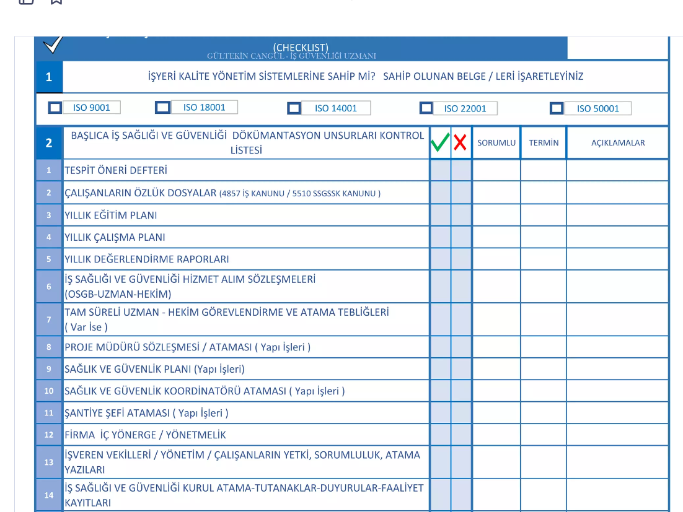

Slide 29
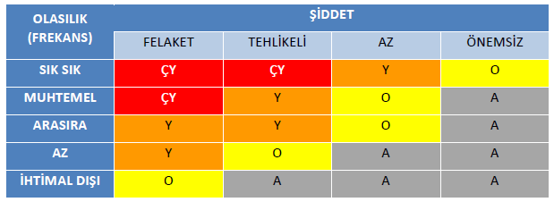
Ön tehlike analizi tek başına yeterli bir metot değildir. Çünkü bu metot, önleyici metotlara geçiş aşamasında kullanılmaktadır. İçeriği detaylar sağlamak maksadıyla geliştirilmemiştir.
Özellikle tehlikeli veya çok tehlikeli sınıflamalar içinde yer alan endüstrilerde, tehlike derecelerine uygun analiz yöntemlerinin uygulanması gerekmektedir.

Slide 30
Tüm tehlikeler şiddet ve olasılık sınıfına göre yerleştirildikten sonra öncelik verilmesi gereken tehlikelerin değerlendirmesi yapılır.
Bu durumda matris içinde belirtilen
ÇY: Çok Yüksek,
Y: Yüksek,
O: Orta ve
A:Az Risk gruplarına ayrılmıştır.
Tehlikeler şiddet ve olasılık matrisinde karşılık geleceği risk alanına göre önceliklendirilir.
ÇY alanına giren tehlikelerin önceliği birinci sıradadır.
Sonraki sırayı Y’ler,
O’lar ve
A’lar izlemektedir. Bu metoda göre risk değerlendirmesi tamamlanmış olur.

Slide 31
Otomotiv üretim hattı için yapılan bir ön tehlike analizi gösterilmektedir. Her tehlike, potansiyel sonuçlar, olası nedenler ve bu tehlikelerle başa çıkma stratejileri içermektedir. Ön tehlike analizi, bir organizasyonun potansiyel riskleri belirleyerek uygun kontrolleri ve önlemleri almasına yardımcı olarak güvenlik ve iş sürekliliğini artırabilir.
Tehlike: Makine Arızaları
Potansiyel Sonuçlar: Üretim hattındaki bir makinenin arızası durumunda üretim durabilir, işçi güvenliği riske girebilir.
Olası Nedenler: Yetersiz bakım, aşınmış parçalar, yazılım sorunları.
Kontroller ve Önlemler: Düzenli bakım programları, otomatik hata algılama sistemleri, personel eğitimi.
Tehlike: Kimyasal Malzeme Kullanımı
Potansiyel Sonuçlar: Yanlış kimyasal kullanımı, zehirli gaz salınımı, çalışan sağlığı tehlikeye girebilir.
Olası Nedenler: İşçi hataları, yanlış etiketleme, eksik eğitim.
Kontroller ve Önlemler: Doğru etiketleme, güvenlik eğitimleri, kimyasal depolama protokolleri.
Tehlike: Elektrik Kesintileri
Potansiyel Sonuçlar: Elektrik kesintileri, üretim kayıplarına ve güvenlik sorunlarına neden olabilir.
Olası Nedenler: Şebeke kesintileri, ekipman arızaları.
Kontroller ve Önlemler: Güç yedekleme sistemleri, düzenli bakım, acil durum planları.
Tehlike: İnsan Hataları
Potansiyel Sonuçlar: İnsan hataları, üretim hattında hatalara, güvenlik sorunlarına ve ürün kalitesinde düşüşlere yol açabilir.
Olası Nedenler: Eğitim eksikliği, dikkatsizlik, karmaşık iş süreçleri.
Kontroller ve Önlemler: Sürekli eğitim programları, hata düzeltme protokolleri, kullanıcı dostu ara yüzler.

Slide 32
İŞ GÜVENLİK ANALİZİ (JSA)
İş güvenlik analizi, kişi veya gruplar tarafından gerçekleştirilmektedir.
İşletme ya da fabrikada işler ve görevler iyi tanımlanmışsa bu yöntem uygundur.
İşi küçük parçalara ayırarak potansiyel tehlikeleri ve alınacak önlemleri belirlemektedir.
Temel olarak iş görevleri üzerinde yoğunlaşır. Bu analiz, belirlenen işlerden doğabilecek tehlikeleri inceler.
İş Güvenlik Analizi dört aşamadan oluşur:
• Mevcut durum incelenmesi
• Görev tehlikelerinin tanımlanması
• Tehlikelere değer biçilmesi
• Analiz

Slide 33

Risk değerlendirmesi yapılacak işi adımlarına/parçalarına ayırmak
bu metodun temel taşıdır.
İşi icra edenlerin analiz takımında bulunması çalışmanın sağlıklı sonuçlar vermesi açısından önemlidir. Çünkü yapılan işin, o işte çalışan kişinin sağlığını ve güvenliğini etkileyip etkilemediğinin doğru tespit edilmesi gerekmektedir.
İş güvenlik analizinde işin tanımı, tarih, düzenleyen, onaylayan varsa ilgili dokümanların yer aldığı alanları da içerecek şekildeki gibi hazırlanmalıdır.
Risk analizi bölümünde ise işlem, işleme ilişkin tehlike ve alınması gereken önlemi içerecek detayda bilgiler içermelidir.

Slide 34

İş Süreci: Kimyasal Laboratuvar Deneyi
Adım 1: İş Tanımı ve Tanımlanan Görevler
İş Tanımı: Kimyasal laboratuvarda analitik deneylerin gerçekleştirilmesi.
Tanımlanan Görevler:
a. Kimyasal maddelerin ölçümleri
b. Reaktanların karıştırılması
c. Deney sonuçlarının kaydedilmesi
Adım 2: Potansiyel Tehlikelerin Belirlenmesi
a. Kimyasal Maddelerin Ölçümü:
Tehlike: Kimyasal maddelerin solunması veya teması.
Kontrol: Kişisel koruyucu ekipmanın kullanımı ve deneyin yapıldığı kapalı bir alanın oluşturulması.
b. Reaktanların Karıştırılması:
Tehlike: Kimyasal reaksiyonlar sonucu oluşan gazların soluma veya cilde temas riski.
Kontrol: Kapalı sistem kullanımı ve uygun emniyet ekipmanlarının kullanımı.
c. Deney Sonuçlarının Kaydedilmesi:
Tehlike: Yanlış etiketleme veya yanlış kayıt tutma riski.
Kontrol: Standart iş prosedürlerine uymak ve eğitimli personel tarafından kayıt tutma işlemlerinin yapılması.

Slide 35
Adım 3: Korunma ve Kontrol Yöntemlerinin Belirlenmesi
a. Kimyasal Maddelerin Ölçümü:
Kişisel koruyucu ekipmanın (gözlük, maske, eldiven) düzenli olarak kontrol edilmesi.
Deneyin yapıldığı alanın düzenli havalandırılması.
b. Reaktanların Karıştırılması:
Kapalı sistem kullanımı ve kimyasal emniyet dolabı kullanımı.
Çalışanların bu tür reaksiyonları yönetmek için özel eğitime tabi tutulması.
c. Deney Sonuçlarının Kaydedilmesi:
Standart iş prosedürlerine uygun olarak çalışma.
Deney sonuçlarının tutulduğu kayıt defterlerinin düzenli olarak gözden geçirilmesi.
Adım 4: Uygulama ve Gözden Geçirme
a. Kimyasal Maddelerin Ölçümü:
Deney alanının düzenli olarak denetlenmesi ve havalandırmanın etkinliğinin izlenmesi.
Kişisel koruyucu ekipmanın düzenli olarak bakımı ve değişimi.
b. Reaktanların Karıştırılması:
Kapalı sistem kullanımının sürekli kontrol edilmesi.
Çalışanların reaktan karıştırma işlemleri sırasında uygulamalarını izlemek için periyodik denetimler.
c. Deney Sonuçlarının Kaydedilmesi:
Kayıt defterlerinin düzenli olarak gözden geçirilmesi ve gerektiğinde revize edilmesi.
Çalışanların kayıt tutma prosedürlerine uygunluğunu değerlendiren periyodik eğitimler.

Slide 36
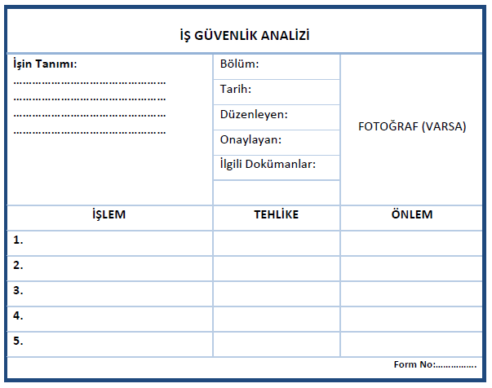

Slide 37
OLURSA NE OLUR? (What if..? )
Çalışma “Olursa Ne Olur?” sorusu ile başlar ve sorulara verilecek cevaplar üzerine oluşturulur. Verilen cevaplar ile her bir tehlike için tavsiyeler alınır. Sonuç olarak risk değerlendirme raporunda tehlikeler ve önlemler yer almaktadır.
Bu yöntem sistem ve/veya süreç için hazırlanmış olan bilgiler, yapılan gözlemler ve oluşturulmuş olan dokümantasyonlardan faydalanmaktadır.
İncelemeler sayesinde mevcut tehlikeler tespit edilmektedir. Uzman personel haricindeki kişilerinde uygulayabilmesi mümkündür.

Slide 38

Ancak bu yöntemde değerlendirmeyi yapacak analistten kaynaklanabilecek bazı riskler bulunmaktadır.
Bu yöntem uzman risk analisti gerektirmediği için gözden kaçabilecek tehlikeler olabilmektedir ve analist aynı noktaya odaklanıp farklı riskleri değerlendirmeyebilir.
Bu yüzden analiz sonuçları, analistlerden fazlasıyla etkilendiği için güvenilirliğinin irdelenmesi gerekmektedir.

Slide 39
Risk Değerlendirme Karar Matrisi
( Risk Assessment Decision Matrix):
İki veya daha fazla değişken arasındaki ilişkiyi tanımlarken sıkça kullanılan yaklaşımlardan biridir.
Sistemin yada sürecin güvenlik düzeyinin tespiti ve analizi amacıyla geliştirilmiştir.
L tipi Matris ve X tipi Matris Yöntemi örnek olarak gösterilebilir.

Slide 40
L tipi matris analizi
İstenmeyen bir olayın gerçekleşme ihtimali ile gerçekleşmesi durumunda sonucunun nasıl değerlendirileceğine ilişkin bir metottur.
Yani sebep-sonuç ilişkileri değerlendirilirken kullanılmaktadır.
5 x 5 Matris diyagramı (L Tipi Matris) olarak da adlandırılır. Kolay bir metottur ve tek analist ile uygulanabilir. Ancak analistin tecrübesi sonuçları etkilemektedir. Bu sebeple karmaşık ve fazla iş akışlarına işlemlere sahip işletmelerde yalnızca bu metodu uygulamak yeterli olmayabilir. Tehlike tespitleri, işletmedeki değişimler ve acil durumlarda da hazırlanabilir.

Slide 41
Bu metot ile öncelikle tespit edilen bir tehlikenin gerçekleşme ihtimali ile gerçekleşmesi sonrasında sonucunun derecelendirilmesi ve ölçümü yapılır. Basit anlamda risk yönetim sistemi beş adımdan oluşur.
1. Adım: Tehlikelerin Belirlenmesi
2.Adım: Risklerin Değerlendirilmesi
3. Adım: Kontrol Tedbirlerine Karar Verilmesi
4. Adım: Kontrol Tedbirlerinin Uygulanması
5.Adım: İzleme ve Tekrar Gözden Geçirme
L matris yönteminde öncelikli olarak risk değerlendirme ekibi belirlenir. Bu ekip tarafından saha kontrolleri yapılarak Tabloda belirtilen tehlike başlıklarına uygun olarak işyerinin muhtemel tehlikeleri belirlenir.

Slide 42
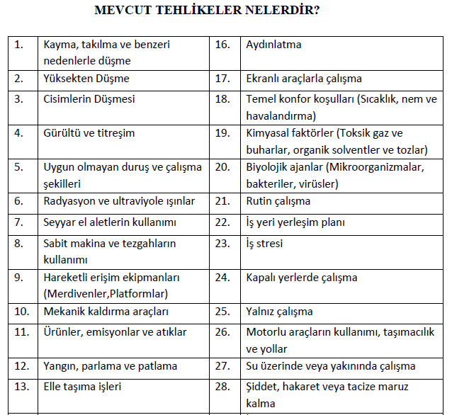
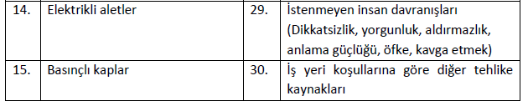

Slide 43
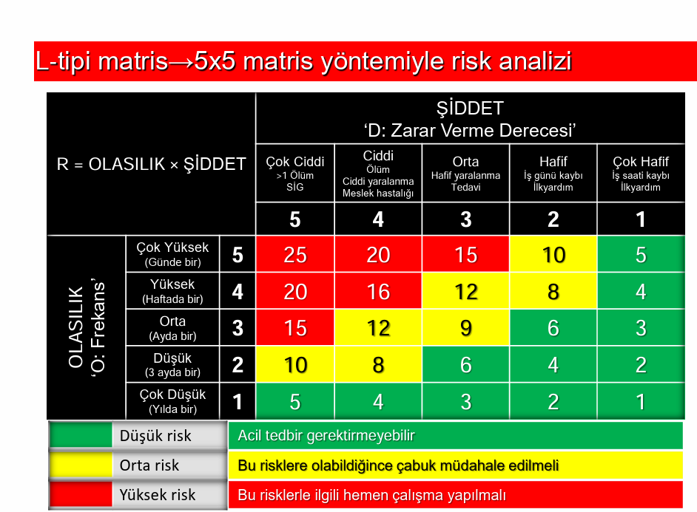

Slide 44
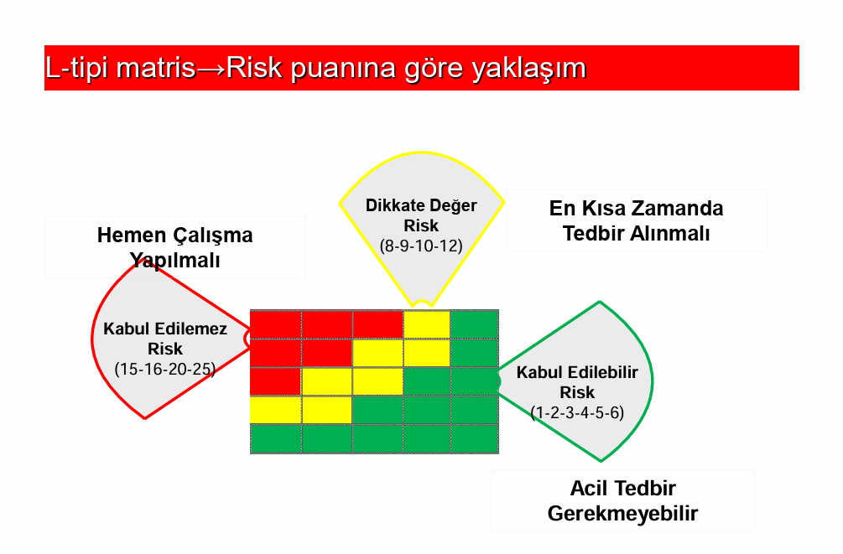

Slide 45
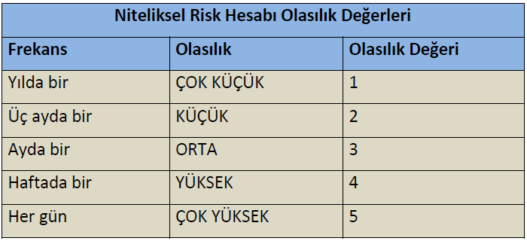

Slide 46
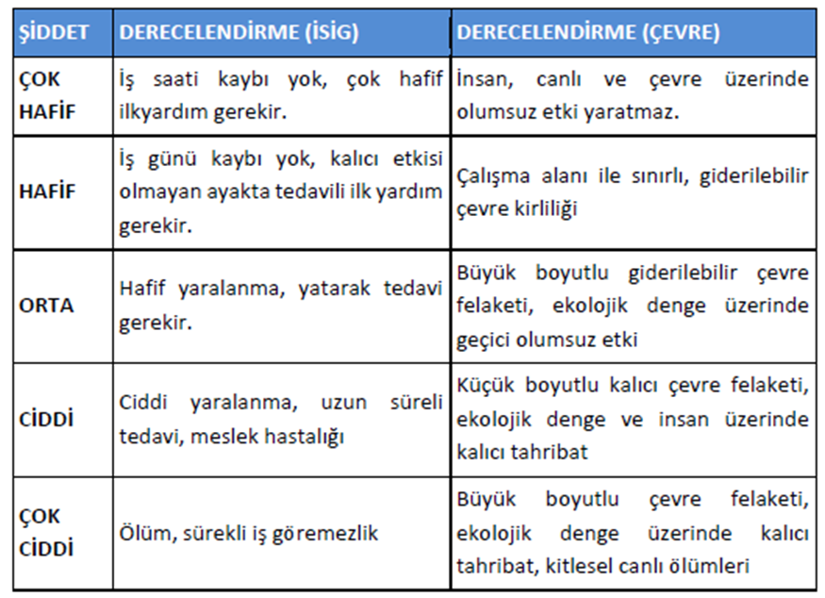

Slide 47
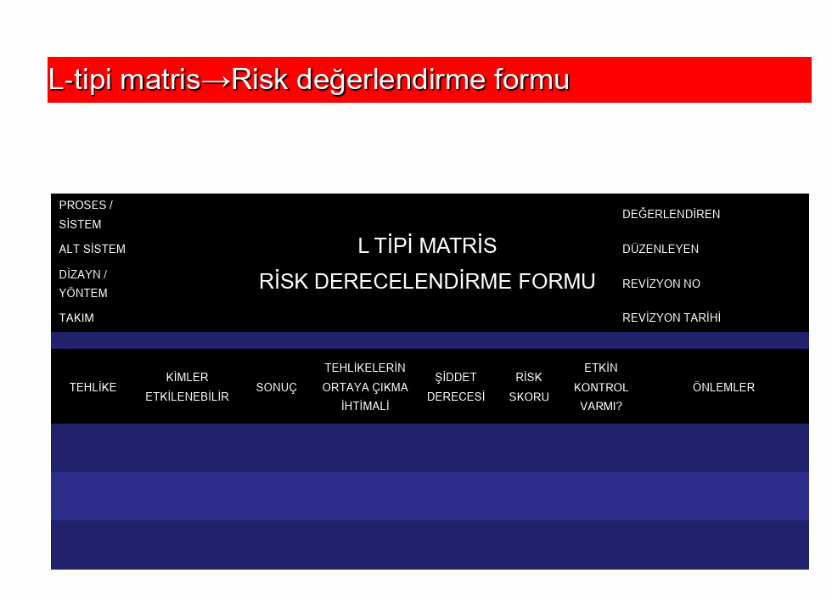

Slide 48
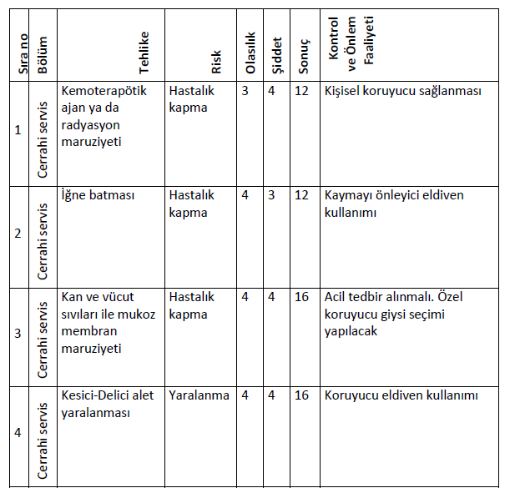

Slide 49
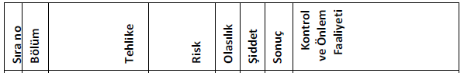
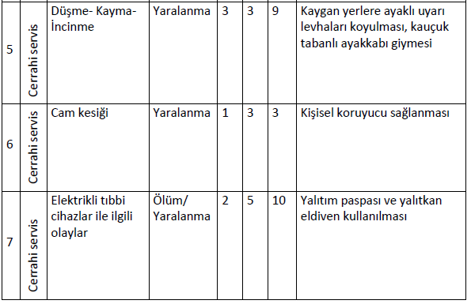

Slide 51
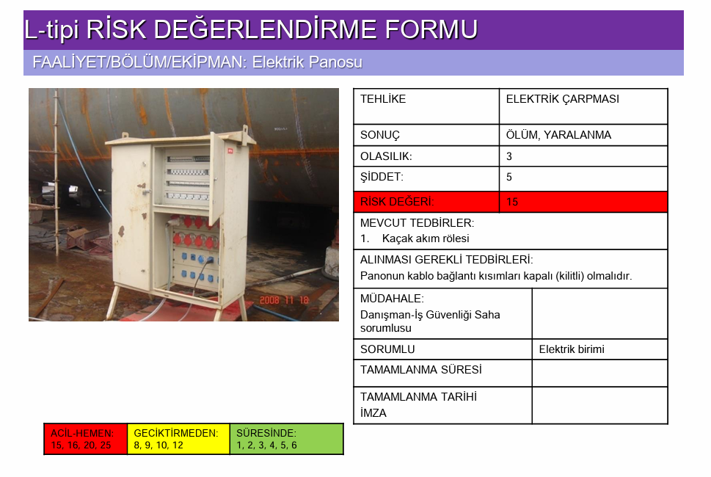

Slide 52
X tipi matris analizi
Takım çalışması gerektiren disiplinli bir metottur. Matris diyagramlarında tehlike üzerinde etkisi olan faktörlerin, parametrelerin tanımlanması ve aralarındaki ilişkilerin belirlenmesi gerekmektedir.
Daha önce meydana gelmiş bir kazanın sebeplerini inceleyerek kazanın tekrar meydana gelebilme olasılığını değerlendirir. Bu sebepten geçmiş yılların detaylı verilerine ihtiyaç duymaktadır.

Slide 53
X tipi matris analizinde maliyetlerde çalışmanın kapsamına girmektedir.
Şöyle ki tehlikenin doğmaması için alınacak önlemlerin maliyeti ile tehlikenin transfer edilme imkânı varsa transfer maliyeti arasında kıyaslama yapmaktadır.
Ayrıca bu yöntemin avantajlarından biri de değişkenler arasındaki ilişkinin grafiksel olarak gösterilmesini de sağlar.

Slide 54
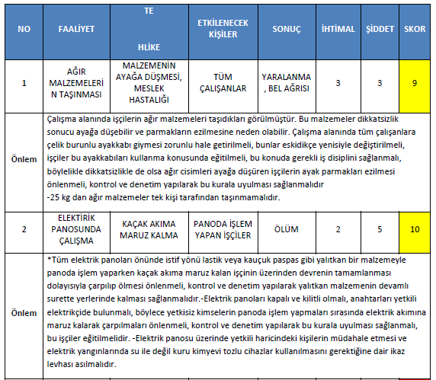

Slide 55
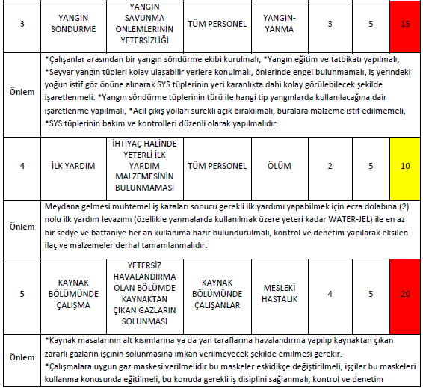

Slide 56
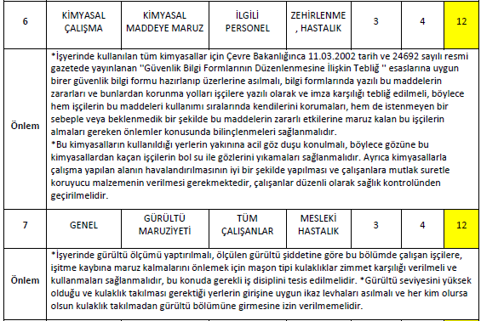

Slide 57
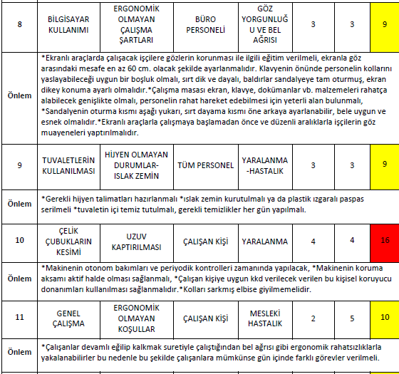

Slide 58
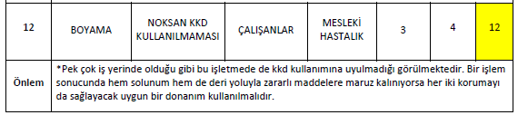

Slide 59

TEHLİKE VE İŞLETİLEBİLME ANALİZİ (HAZOP)
Kimya sektörüne dair tehlike potansiyelleri dikkate alınarak geliştirilmiş bir metottur.
Ancak zamanla, farklı süreçlerde ve kritik sistemlerde uygulanmaya başlanmıştır. Tehlike alanlarının belirlenmesi, değerlendirmelerinin yapılması ve bu tehlikelerin ortadan kaldırılması için uygulanmaktadır. Uygulama esnasında beyin fırtınası çalışması yapılır.
Farklı uzmanlık alanına sahip kişiler bir araya getirilerek belirlenen tehlikelere dair sorular sorulur ve tehlikeler ortaya çıkmadan alınması gereken önlemler ve ortaya çıkması durumunda yapılması gereken işlemler hakkında çalışma yapılır.

Slide 60
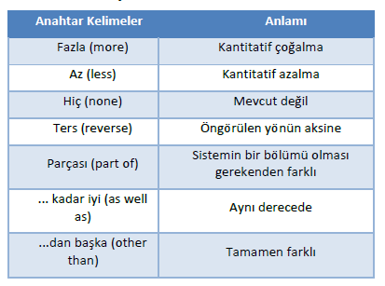
Çalışma esnasında anahtar kelimeler, tasarım parametreleri ve çeşitli tablolar kullanılır.
İşletme için belirlenen bu risk/tehlike alanları için öncelikle o alanla ilgili çeşitli tasarım parametreleri tespit edilir.

Slide 61
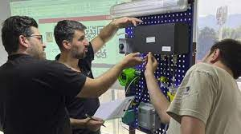
Analistlerin oluşturduğu takım belirlenen her bir durum için değerlendirmeleri ayrı ayrı yapar. Risk puanı hesaplaması yapılmaz.
Anahtar kelimeler ile tasarım parametreleri matrisi oluşturularak, sonuçlar elde edilir.

Slide 62
HAZOP analizinde proseste belli bir düğüm
seçilerek(tank, pompa, karıştırıcı, ısı değiştirici,
filtre v.b veya aynı fonksiyonu gerçekleştirdiği düşünülüyorsa bunların hepsi birden)
hangi amaçla çalışması gerektiği ve işletmenin amacı belirlenir.
Kılavuz kelimenin uygulanması ile tasarım amacından sapmaların nasıl ve niçin meydana geldiği ortaya çıkarılır.
Bu sapmaların sonucunda ne gibi önlemler alınabileceği belirlenir.

Slide 63
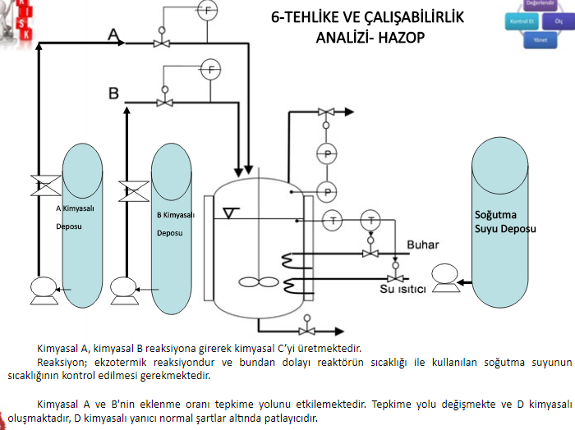
ÖRNEK HAZOP

Slide 64
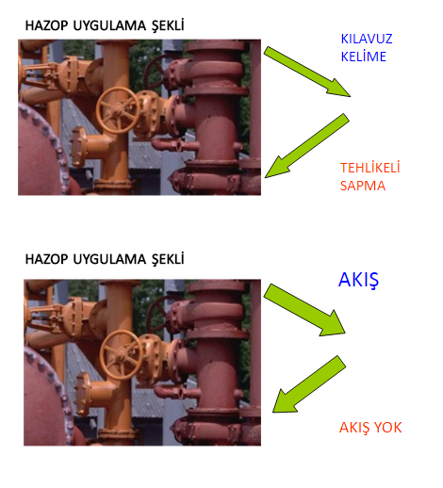

Slide 65
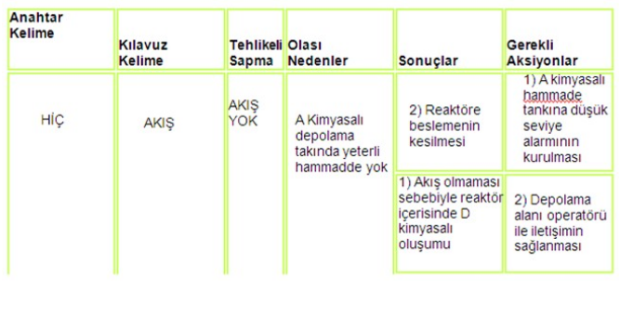

Slide 66
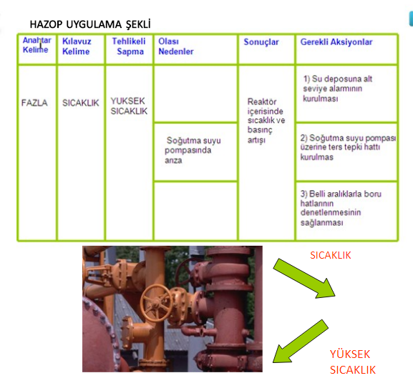

Slide 67

HAZOP analizi oldukça zaman isteyen bir süreçtir. Özellikle beyin fırtınası sürecine çok sayıda kişi katıldığında bu durum daha da artmaktadır.

Slide 68
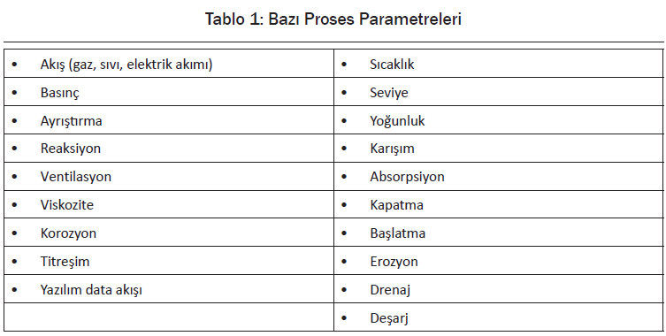

Slide 69
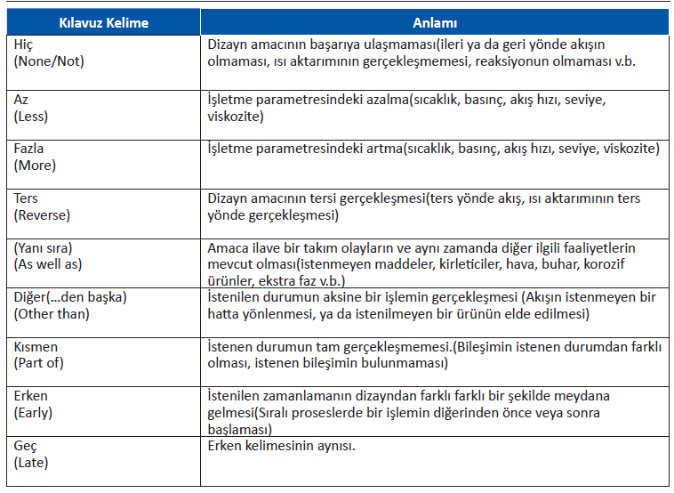

Slide 70
Hata Ağacı Analizi (FTA)
Hata ağacı analiz yönteminde amaç, işletmede insandan, makineden, tasarımdan vb. birçok alandan kaynaklı hataları tespit belirlemek ve alt faktörlerine ayırarak değerlendirmektir.
Yani tümdengelim mantığına dayalıdır. Öncelikle istenmeyen olay/olaylar tespit edilir, sonrasında istenmeyen olaya sebep olabilecek olaylar bir ağaç gibi şematize edilere, olayların temeline ulaşılır.

Slide 71
Hem kalitatif hem de kantitatif olarak uygulanabilen bir analizdir. Tepe olayın içeriğinde yer alan tüm alt faktörler istatistiksel olarak olasılık ve güvenilirlik teoremlerine göre bu şemalarla gösterilir.
Hata Ağacı Analizi 3 temel adımda uygulanır:
• Sistemin analiz edilmesi
• Hata ağacının oluşturulması
• Hata ağacının değerlendirilmesi

Slide 72
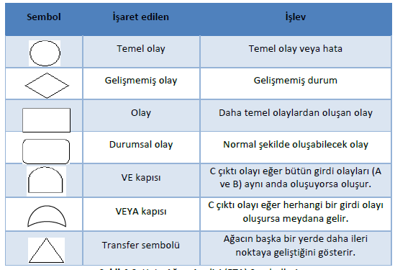
Semboller şemayı çizerken kullanılır.

Slide 73
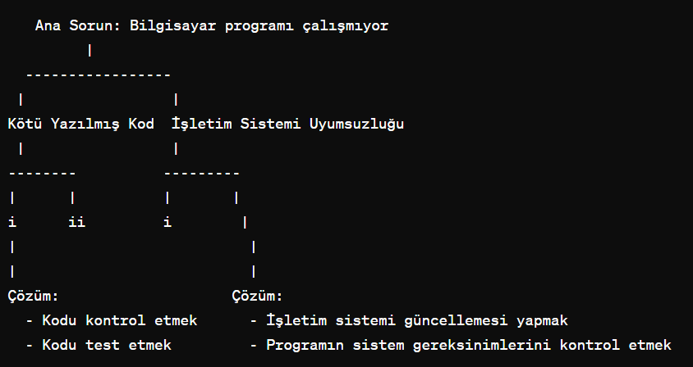
Soru: Bir bilgisayar programı neden çalışmıyor?
Ana Sorun: Bilgisayar programı çalışmıyor.
Neden:
a. Kötü yazılmış kod.
b. İşletim sistemi uyumsuzluğu.
a. Kötü Yazılmış Kod
Neden:
i. Programcının kodlama hatası.
ii. Test edilmemiş kod.
Çözüm:
i. Kodu kontrol etmek ve düzeltmek.
ii. Kodu test etmek.
b. İşletim Sistemi Uyumsuzluğu
Neden:
i. Programın gereksinimlerini karşılamayan eski işletim sistemi.
Çözüm:
i. İşletim sistemi güncellemesi yapmak.
ii. Programın sistem gereksinimlerini kontrol etmek.

Slide 74
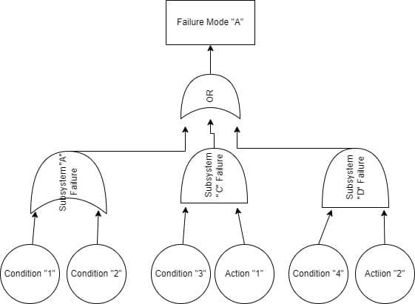

Slide 75
Olay Ağacı Analizi (ETA Event Tree Analysis)
Özellikle nükleer tesislerde veya otomasyon ile çalışan üretim yada acil durum sistemlerinde kullanılan bir Risk Değerlendirme tekniğidir.
Hem kantitatif hem de kalitatif olarak uygulanabilen bir risk analiz metodu olmasıyla dikkat çekmektedir.
Başlangıç olayı: Normal dışı bir koşulun doğmasına neden olan olay.
Güvenlik önlemleri: Başlangıç olayı ortaya çıktığında, onu bertaraf edecek önlemler.
Kaza sonuçları: Başlangıç olayının ortaya çıkması ile onu bertaraf edecek önlemlerin başarılı olma ya da başarısız olma durumlarının değerlendirilmesi ve sonuçta oluşabilecek olası bir kazanın ortaya koyulması.

Slide 76
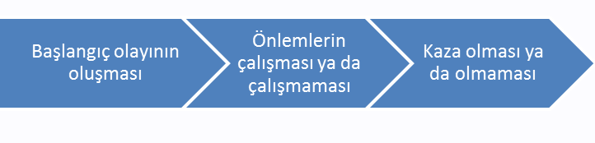

Slide 77
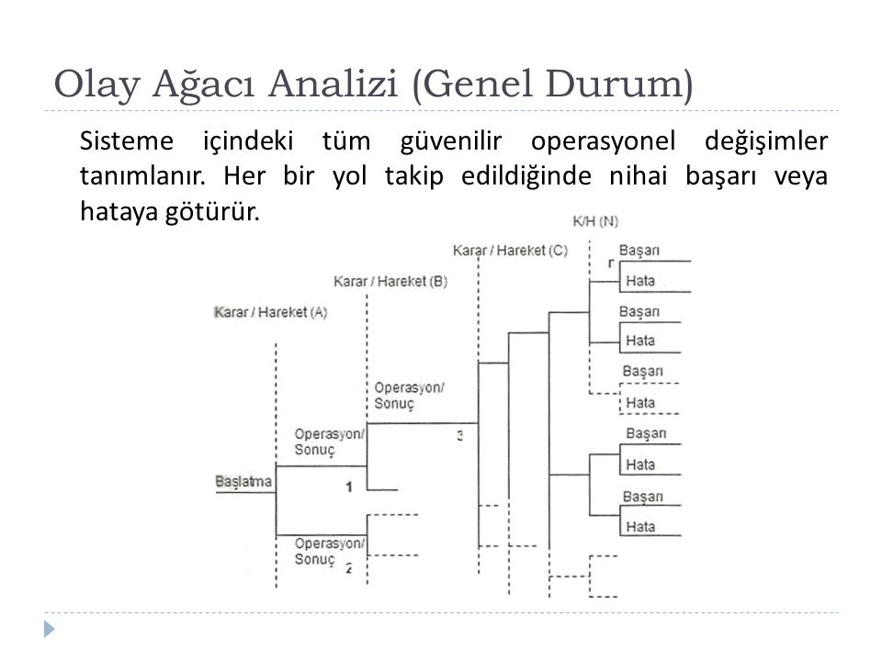

Slide 78
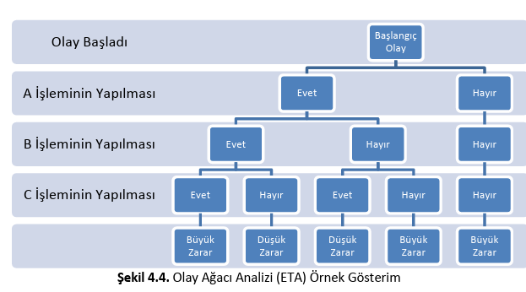

Slide 79
ÖRNEK-ETA
Bir akaryakıt şirketinin, akaryakıt tankına yaptığı ikmali düşünelim. Boruhattından akaryakıt ikmali gerçekleşirken, boruhattının tanka ulaştığı noktadaki vanadan akaryakıt sızıntısı olayının riskini ele alalım.
Örneğimizde, başlangıç olayının tank vanasından sızıntı olayı olduğu açıktır.
Bu başlangıç olayına karşı, iki aşamalı önlem planı uygulandığını varsayalım.

Slide 80
Sızıntı algılayıcı
Akaryakıt akışı kesintisi
Başlangıç olayının, önlemlerden geçerek oluşturduğu seyir şu şekilde belirtilebilir:
Tank vanası sızıntı yapıyor, sızıntı algılayıcı çalışıyor, akaryakıt akışı kesiliyor.
Tank vanası sızıntı yapıyor, sızıntı algılayıcı çalışıyor, akaryakıt akışı kesilmiyor.
Tank vanası sızıntı yapıyor, sızıntı algılayıcı çalışmıyor, akaryakıt akışı kesilmiyor.

Slide 81
Yukarıdaki formülasyondan anlaşılacağı üzere, akaryakıt akışının kesilmesi için sızıntı algılayıcının çalışması önkoşuldur.
Yalnız sızıntı algılayıcının çalışması, akaryakıt akışının kesilmesini garanti etmemektedir.
1. durum modelimizde riskin önlendiği senaryoyu, 2. ve 3. durum ise riskin doğduğu senaryoları göstermektedir.

Slide 82
Amacımız her üç senaryonun da olasılıklarını belirlemek.
Bunun için sızıntı algılayıcının çalışma olasılığını ve akaryakıt akışının kesilme olasılığını bildiğimizi varsayalım. Bu bilgiyi kullanılan malzemelerin üreticisinden temin etmiş olabiliriz. Ya da kendi yaptığımız testler ile bu sonuca vardığımız da düşünülebilir.
Sızıntı algılayıcının çalışma olasılığı: 99%
Akaryakıt akışının kesilmesi olasılığı: 95%

Slide 83
Bu bilgilerle PrecisionTree yazılımını kullanarak Excel’de basit bir örnek model hazırayabiliriz.
Bunun için ilk önce bir Olay Ağacı (Event Tree) modelinin ilk nodunu oluşturuyoruz. İlk nod örneğimizde, başlangıç olayı olacaktır.
İkinci aşamada ilk önlemi modele dahil ediyoruz. Başarılı – 99% ve Başarısız – 1% olasılıkları Olay Ağacı modelimize kolayca dahil ediliyor.

Slide 84
Üçüncü adım olarak ikinci önlem olan akaryakıt akışı kesilmesini modelimize ekliyoruz.
Dikkat ederseniz, ilk önlem başarısız olduğu senaryoda, ikinci önlem de 100% olasılıkla başarısız oluyor. İlk önlemin başarılı olduğu durumda ise ikinci önlemin çalışma olasılığı 95%.

Slide 85
Önlemlerin başarı/başarısızlık olasılıklarını modele girdikten sonra, tüm hesaplamalarPrecisionTree tarafından otomatik olarak yapılıyor. Örnek modelimizin sonucuna baktığımızda, başlangıç olayının oluşması durumunda riskin önlenme olasılığı 94.05% ve riskin önlenememe olasılığı 5.95% olarak hesaplanıyor. PrecisionTree ile hazırlanan Olay Ağacı Analizinin (Event Tree Analysis), riskleri modellemedeki gücü bu örnek model ile anlaşılabilir.

Slide 86
Herbir riskli durum için, riski başlatan olay ve bu olay için alınan önlemler açık ve şeffaf bir şekilde gösteriliyor ve dahası belirlenen olasılıklar modele girildiği zaman, model ne kadar karmaşık olursa olsun hesaplamalar otomatik olarak yapılıyor ve nihayetinde riskli durum ve risksiz durum olasılıklarına ulaşılıyor.
Böylece, risk değerlendirme uzmanları, risklerin tolere edilebilir seviyede olup olmadıklarına karar verebiliyor ve gerekirse ek önlemleri uygulamaya sokabiliyor.

Slide 87
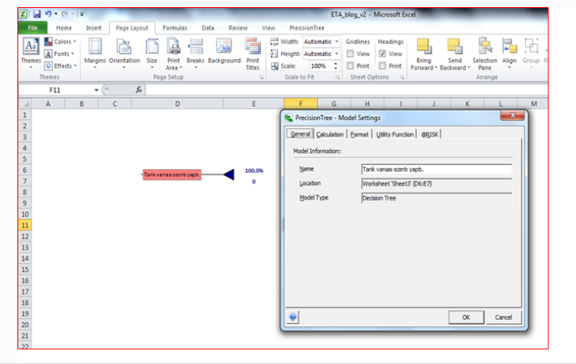
Program ile olay ağacı oluşturma

Slide 88
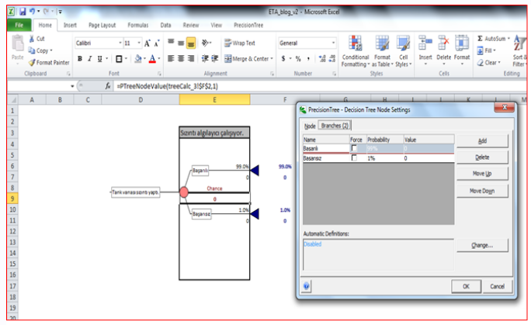
Program ile olay ağacı oluşturma

Slide 89
ÖRNEK 2-ETA
Bu modelde başlangıç olayı, yangın başlaması olarak tanımlanmıştır. Yangın başlaması durumunda beş adet önlem uygulanmaktadır.
Detektör
Alarm A
Alarm B
Yangın söndürme sistemi
Elle söndürme

Slide 90
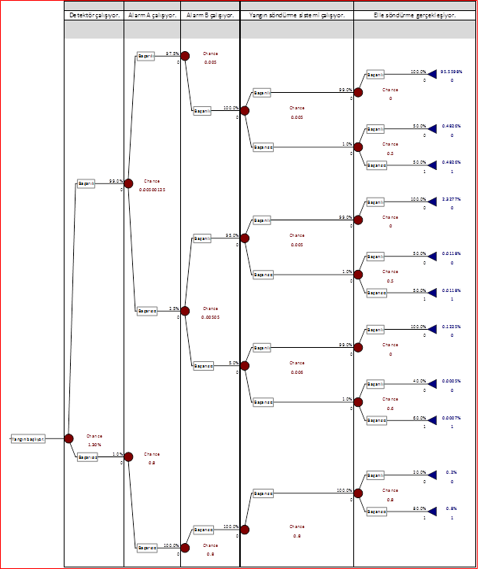

Slide 91



örnekler
Bir kereste fabrikasında eski kayıtlar incelendiğinde parmakların kesilmesi olayı ile ilgili yaşanmış kaza kayıtlarına rastlanmıştır. Bu olayla ilgili şu bilgiler verilmiştir.
Testerede parmakların kesilmesine parmakların testere ile teması, koruyucunun olmaması, testerenin çalışır vaziyette olması neden olmuştur.
Koruyucu yok yada çıkartılmış,
Koruyucu, işe uygun olmadığından yada işveren tarafından çıkartılmış, çalışan tarafından çıkartılmış( işçi çıkarmış ve iş veren aldırmamış)

Slide 92
Tezgahın koruyucusu yok; tezgahla birlikte verilmemiş ve umursanmamış.
Parmakların testere temas etmesinin nedenleri;
Çalışılan parça çok ufak veya parça sıkışması var veya parça kırılmış olabilir veya, kullanım hatası olmuş olabilir.

Slide 93
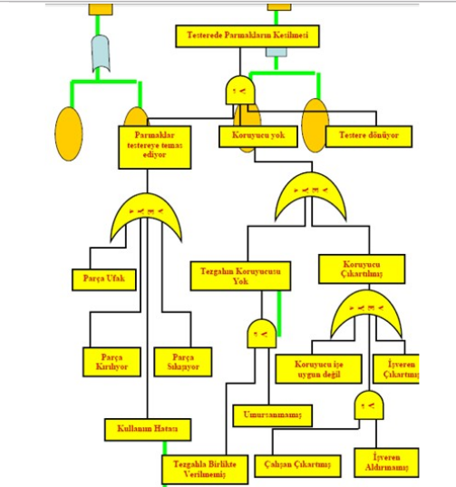

Slide 94
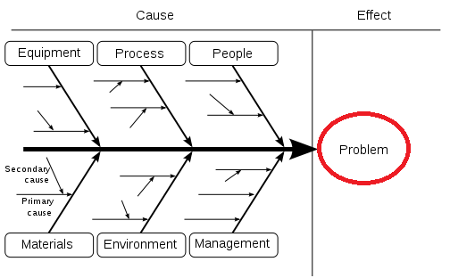
NEDEN SONUÇ ANALİZİ
Temeli Hata Ağacı Analizi ile Olay Ağacı Analizinden türetilmiş bir metottur. Hem kalitatif hem de kantitatif olarak uygulanabilen bir analizdir. Neden-sonuç diyagramının diğer adı Balık Kılçığı Diyagramı (ISHıKAWA) dır. Diyagramı çizmek için gereken sebepler beyin fırtınası veya takım üyeleri tarafından önceden hazırlanmış basit kontrol çizelgeleri kullanılarak üretilir.

Slide 95
Hata Türleri (Modelarınınn) ve Etki Analizi (FMEA):
Bir prosesin nerede ve nasıl hata vereceğini tahmin etmek için verilen bir mühendislik analizi türüdür.
Değişik formatları vardır.
Daha proje başlamadan herşey kağıt üzerindeyken mevcut potansiyel risklerin tanımlanması ve önceliklendirilmesi için aksiyon alınmasını sağlayan risk analiz yöntemidir.

Slide 96
Örneğin üretim ile alakalı bir parçanın nasıl üretimi etkileyebileceği ile ilgili analizlerin daha üretime girmeden yapılması.
Potansiyel risklerin tanımlanması, değerlendirilmesi, önceliklendirilmesi ve aksiyon alınması.
FMEA Çeşitleri:
Sistem FMEA
Tasarım FMEA
Süreç FMEA
Servis FMEA

Slide 97
Belirtilen 4 FMEA 0-10 arası değer almaktadır. Risk öncelik değeri hesaplaması yapılır. FMEA olasılık ve şiddete ek olarak fark edilebilirlik bir parametre olarak dahil edilmiştir.
Risk önleme derecesi (RÖD) formülü aşağıdaki gibidir.
RÖD: İ * Ş * F
İ : Hatanın zaman içinde gerçekleşme olasılığı
Ş : Hatanın gerçekleşmesi durumunda sonuçların derecesi
F : Hatanın zarar vermeden önce tespit edilme
( farkedilme) derecesi

